Slide 1
命令行
pwd
當前所在的目錄 directory
ls
列出當前所在 folder 裡的所有文件和文件夾
ls -l =>
列出文件和文件夾的一些屬性
d開頭 : 文件夾
-開頭 : 文件
cd
改變當前的工作目錄
cd.. => 回到上一層目錄
echo
寫入
cat
查看內容

Slide 2
git config --global user.name "Paul Huang“
git config --global user.email paul19890524@gmail.com
git config –l
檢查 config 內容

Slide 3
Git check 指令
Git object
git cat-file -t
查看object類型
git cat-file -p
查看object內容
git cat-file -s
查看object大小
track
文件內容 => Sha1加密
加密字串 : “blob size\0 文件內容”

Slide 4
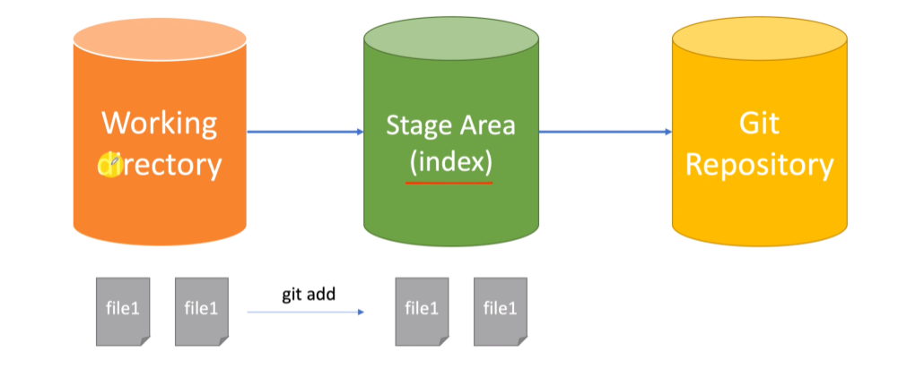

Slide 5
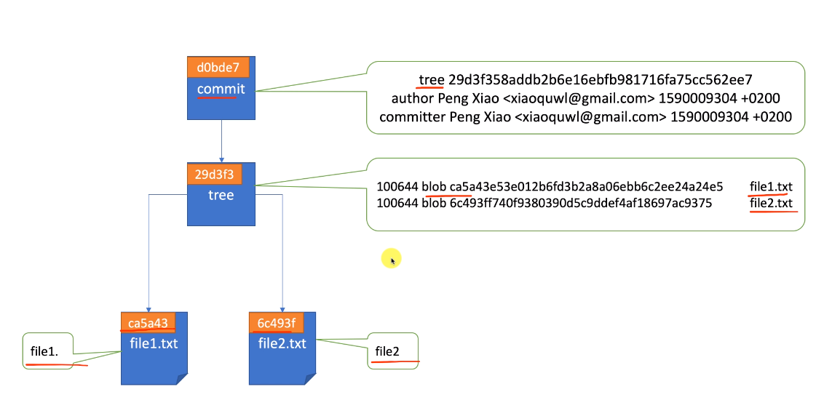
Commit flow-1

Slide 6
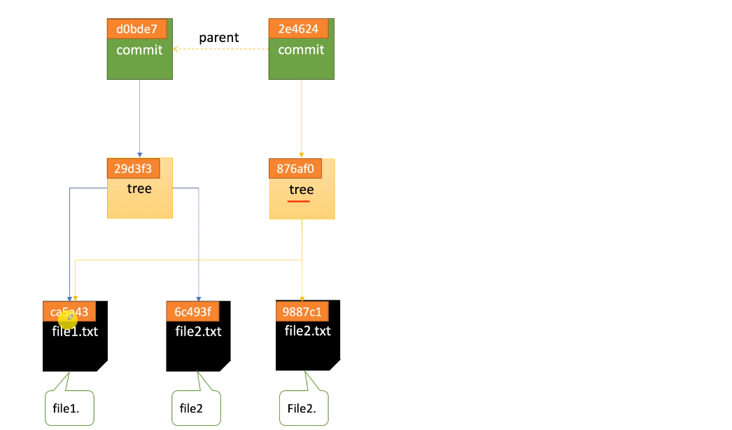
Commit flow-2

Slide 7
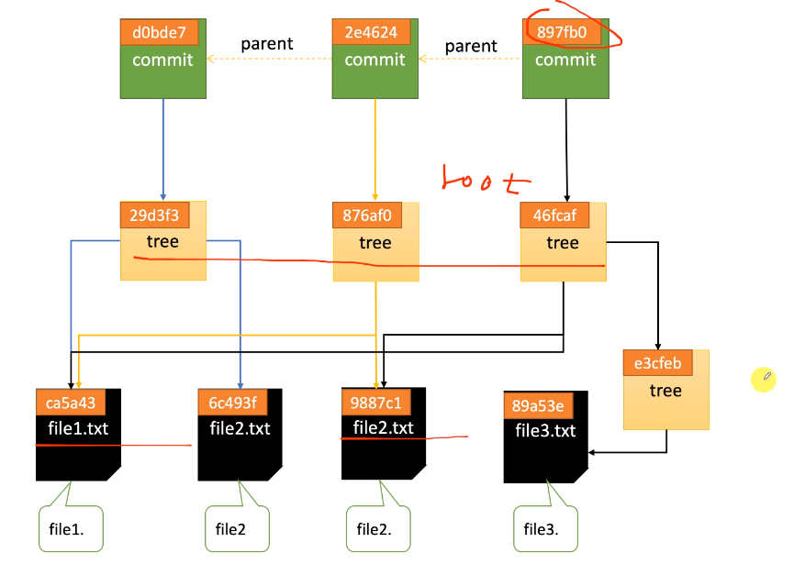
Commit flow-3

Slide 8
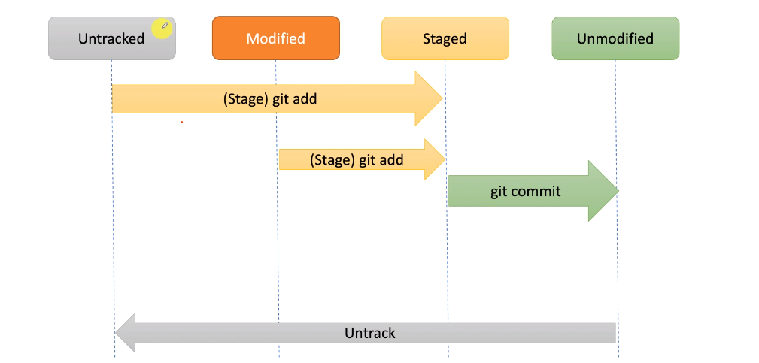
Git 的文件狀態

Slide 9
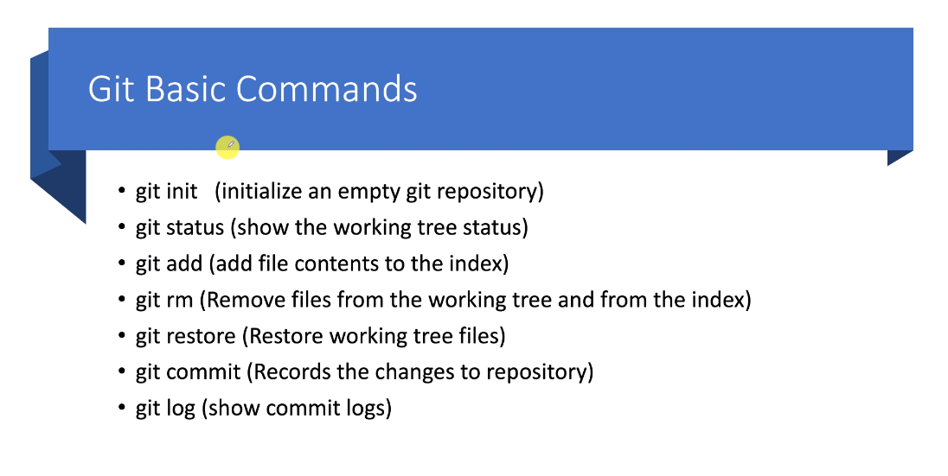

Slide 10
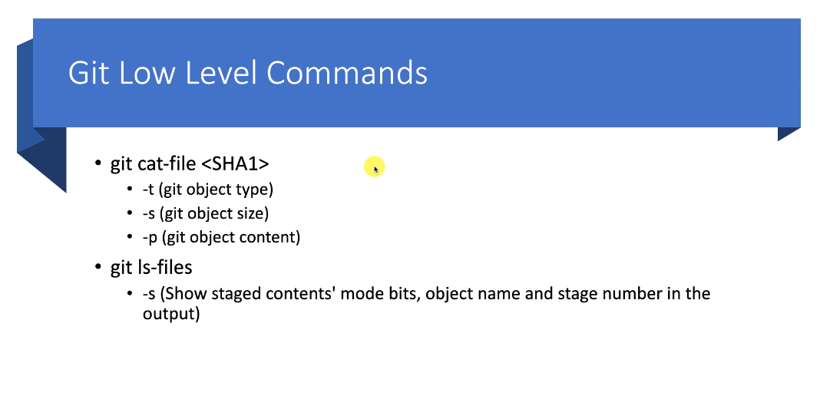

Slide 11
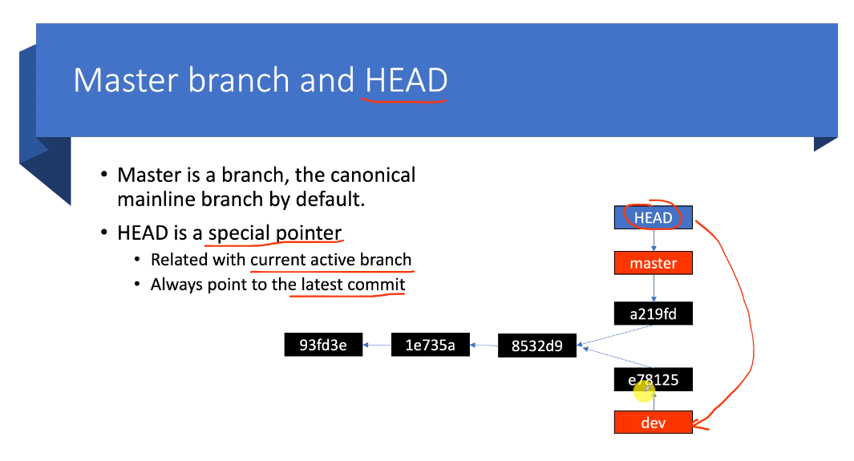

Slide 12
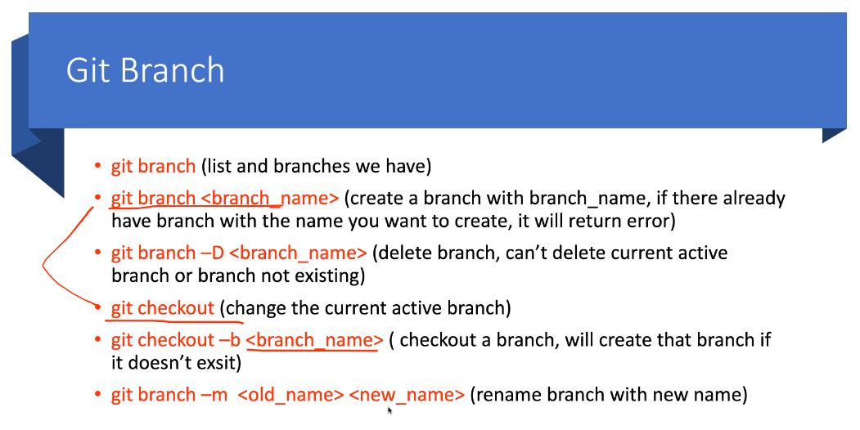

Slide 13
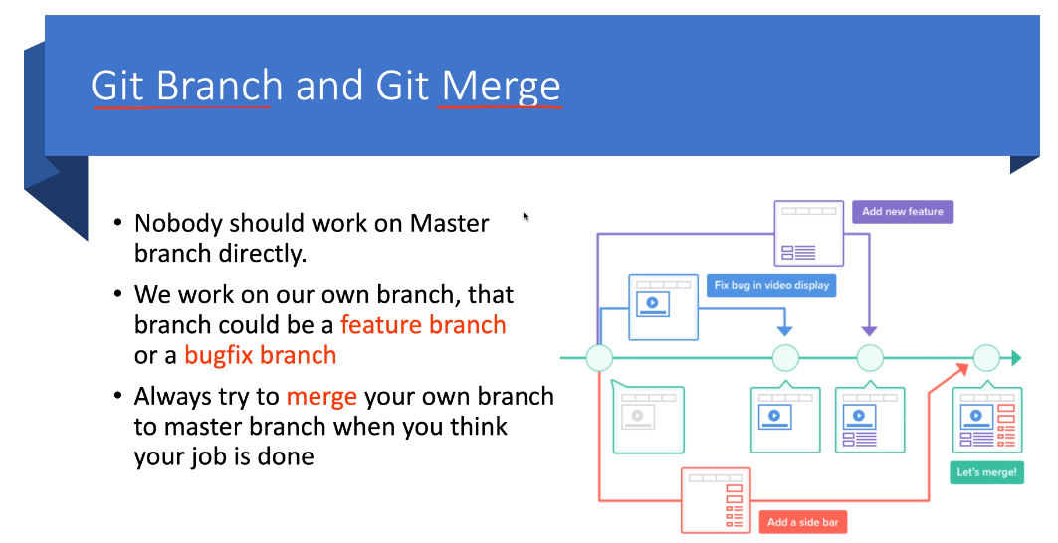

Slide 14
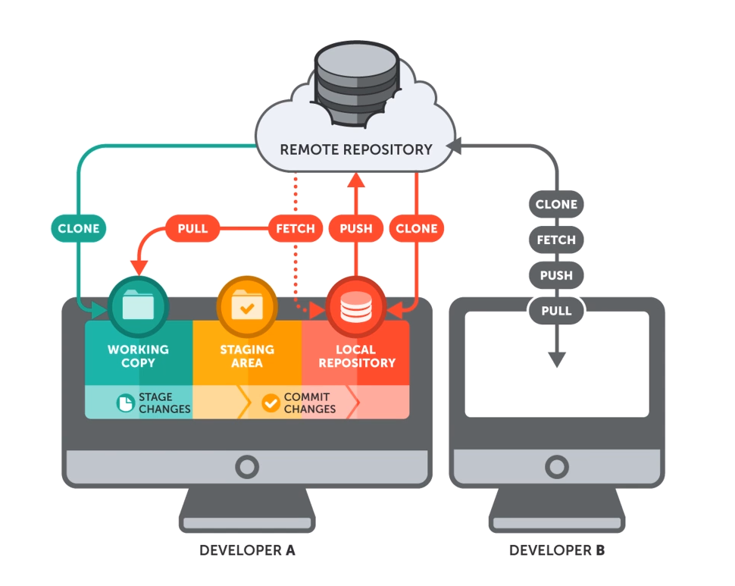
Git Remote

Slide 15
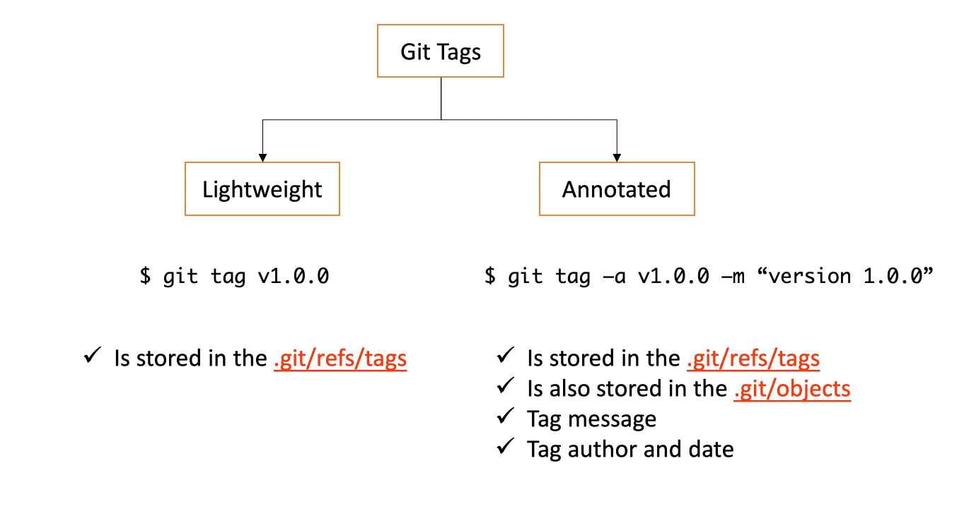
Git Tags

Slide 16
比較常用的一種tag版本規劃
A.B.C
A:大版本，大的 feature 更新
B:小版本，小的 feature 更新
C:bug fix 版本，只修復 bug，無任何新的 feature 加入
發布了2.9，一般我們要去下載2.9版本的最新版本，比如2.9.7

Slide 17
補充資料
https://www.escapelife.site/posts/da89563c.html

